Slide 1
点燃
品牌私域运营中心
唯品运营拆解复盘
部门：碧翠园自营部
姓名：青桐
花名：戴喜新
最专业的品牌私域运营服务商
帮你管理最有价值的用户资产

Slide 2
目录
案例目标
案例关键词
案例中亮点及可复用的点
针对案例的延伸思考
案例中待优化点及改善方案
案例概述（或运作流程）

Slide 3
案例目标
目标：解决从单店少品模式惯性，找适合快鱼的社群运营方式，
背景和现状：
1、快鱼单一销售指向、人群30-50岁，线下门店接触，线上运营
2、SKU多，分散，本身60元包邮、100元4件也是多件策略
3、前期找不准节奏，还是单品模式在打，效果差。
现状：
1、基本算了解清楚了唯品模式。6.12开始运营，到6.23单粉价值1.66元

Slide 4
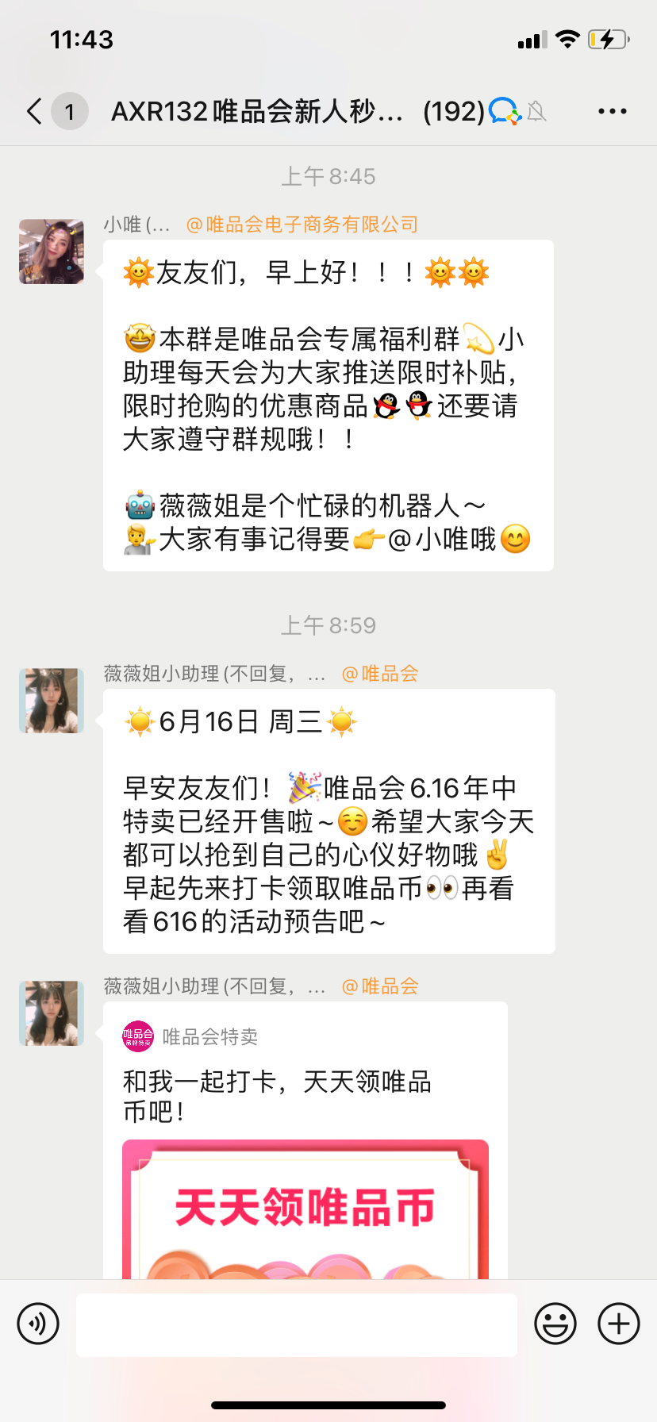
具体流程：定输出标准
8：45强调群定位、群价值、提醒有事艾特群主(群价值感）

Slide 5
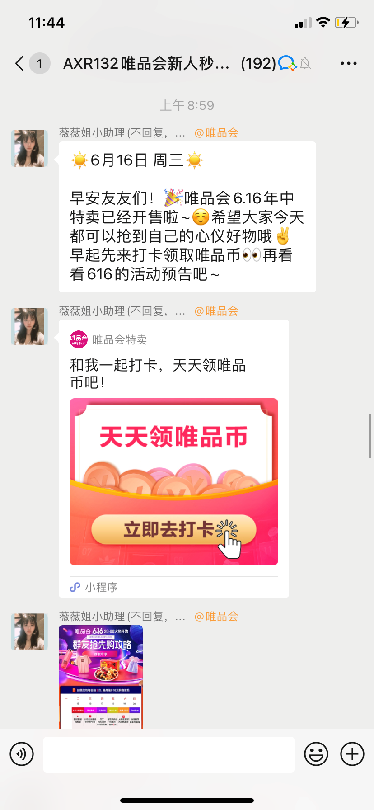
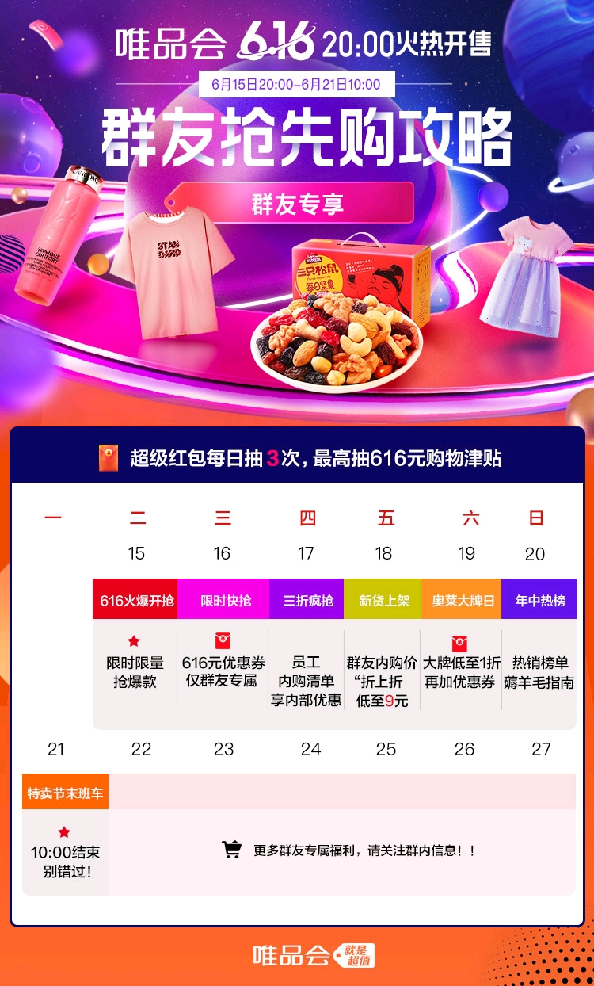
8:59 提醒616年中特卖，打卡领唯品币、看616活动攻略（全场活动）

Slide 6
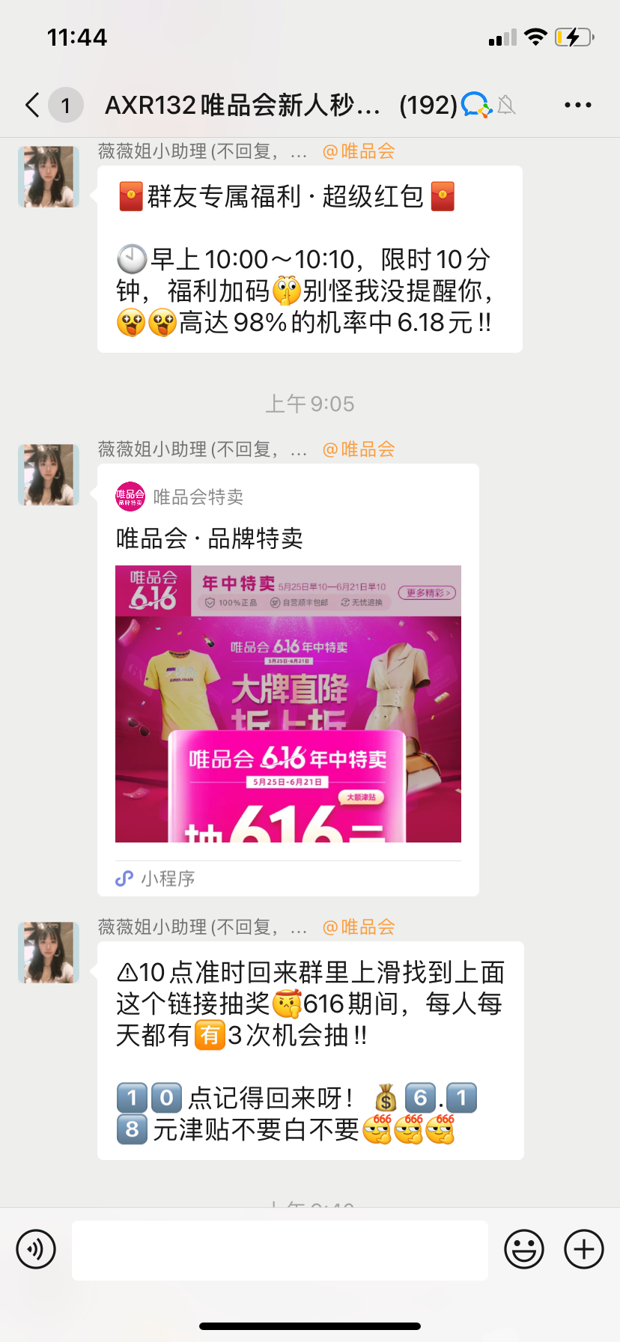
9:05提醒10点领红包（群价值感）
发小程序，引导到活动首页
发文字，提醒找抽奖链接，提醒3次抽奖机会

Slide 7
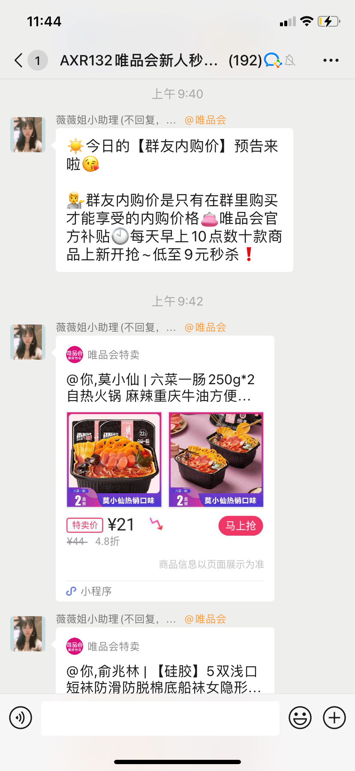
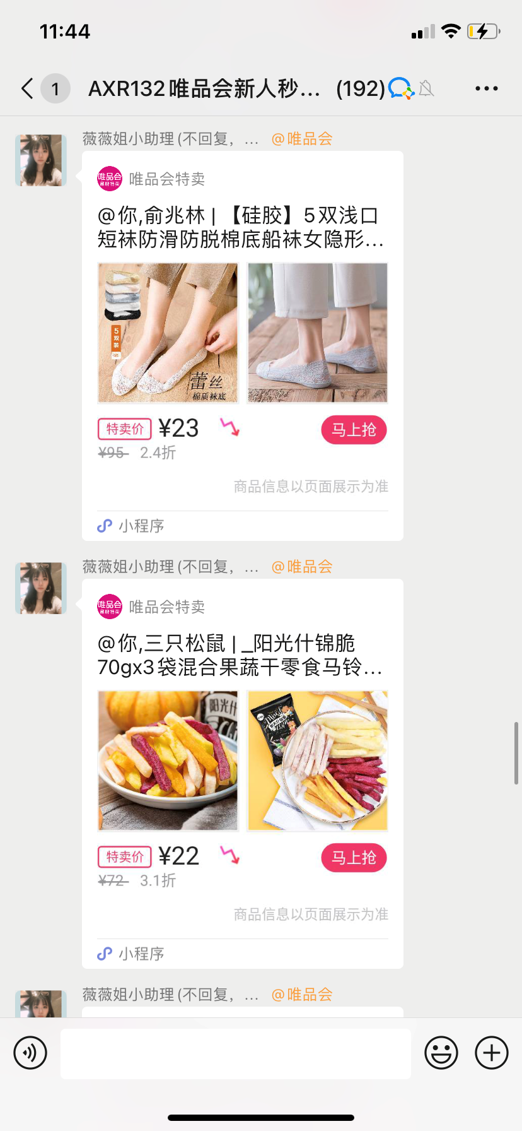
群友内购价，强调专属早10/晚8点 数10款产品上新开抢，低至9元（群价值感）

Slide 8
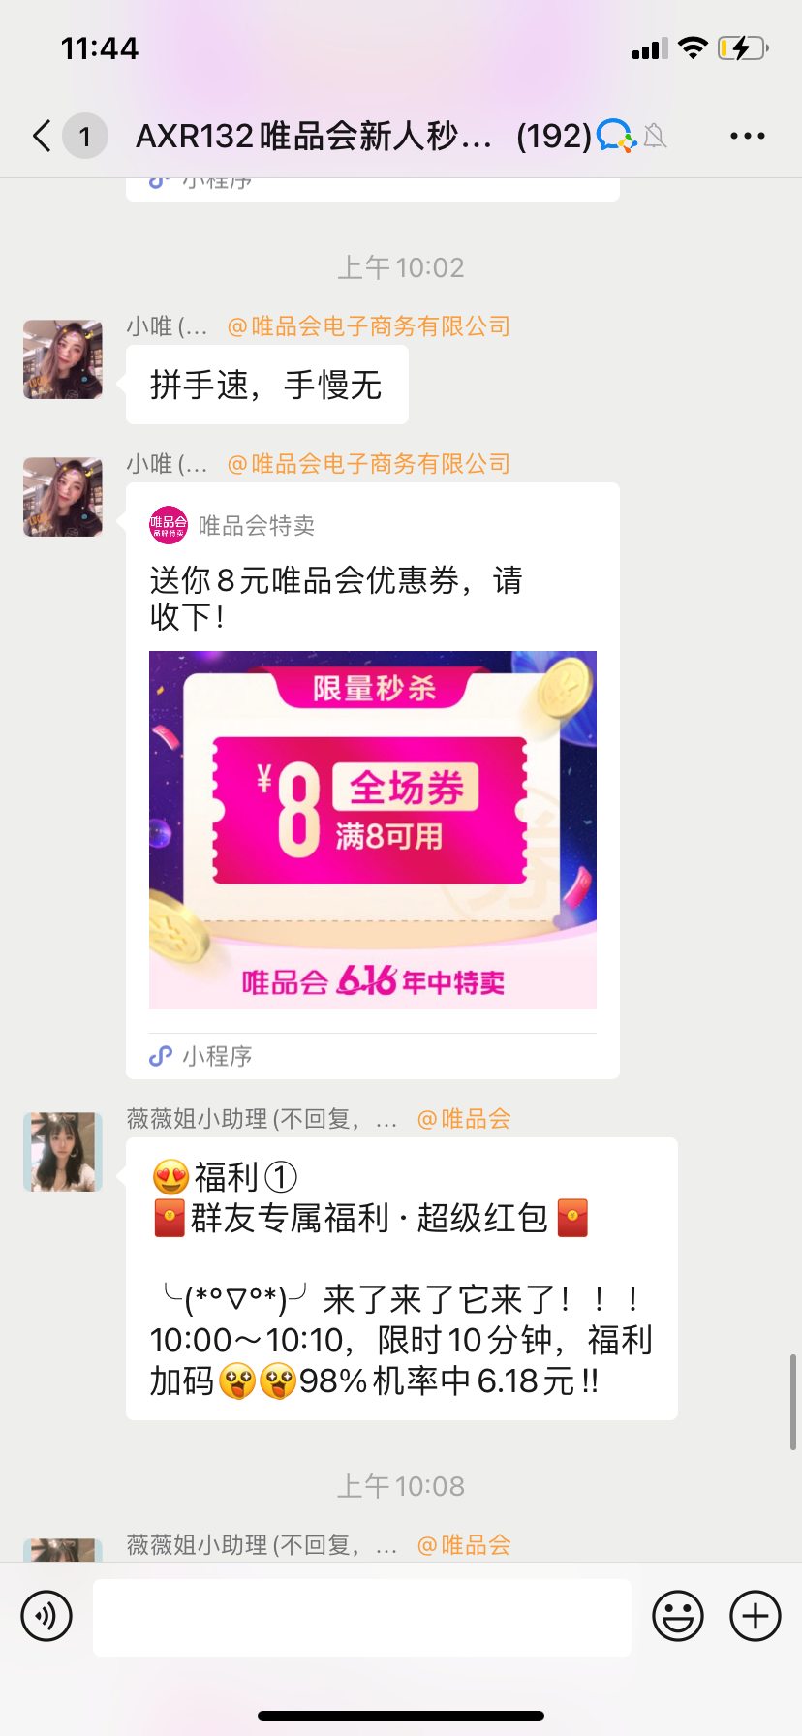
10:02 发福利，616优惠券和购物金 （群价值感）
拼手速，抢8元唯品优惠券（全场可用，无门槛）
抽6.18元唯品购物基金（购物时可直接抵扣货款）

Slide 9
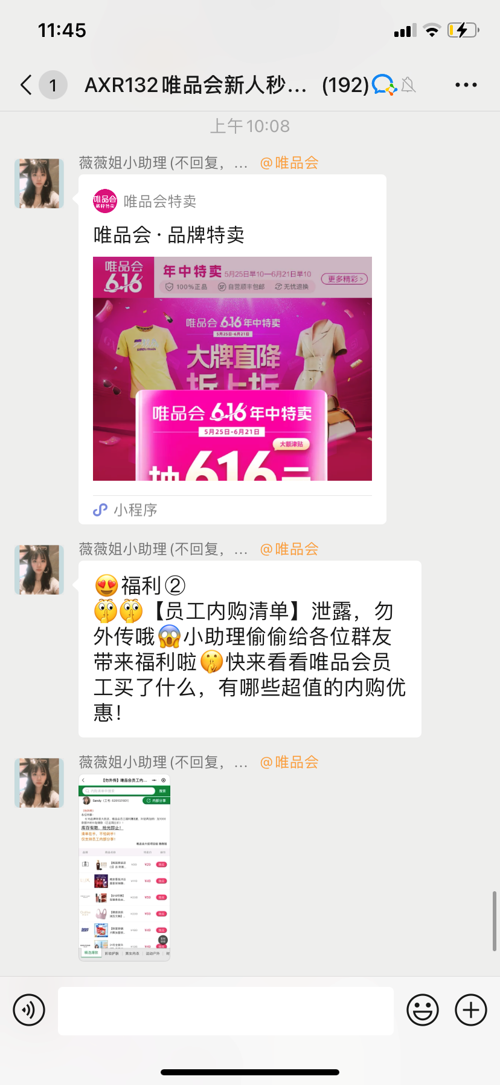
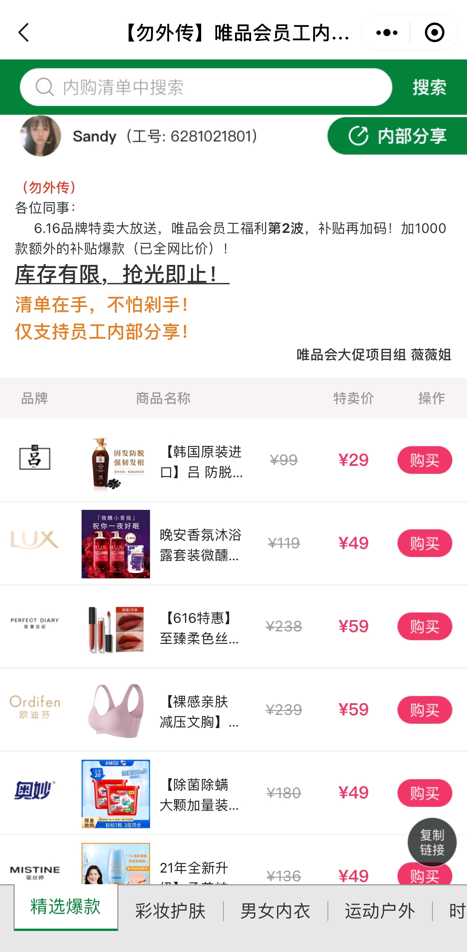
10:08 员工内购清单--专场专区活动

Slide 10
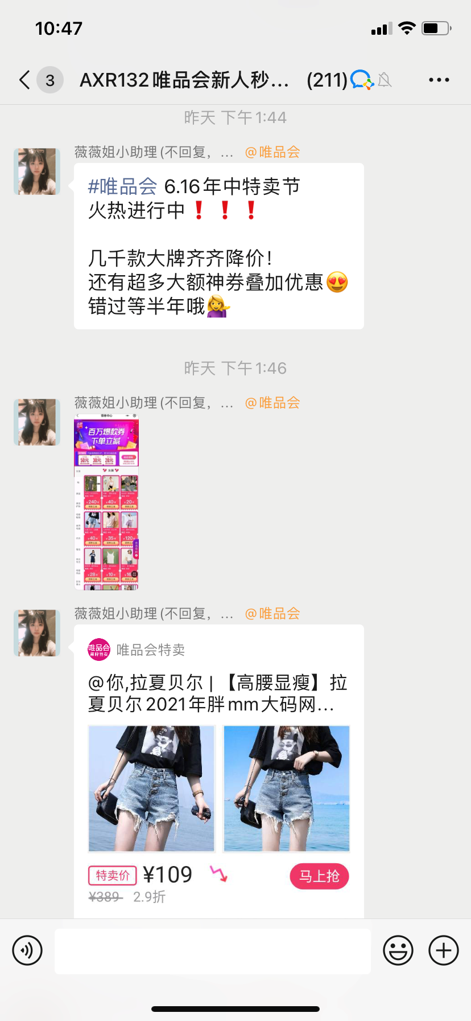
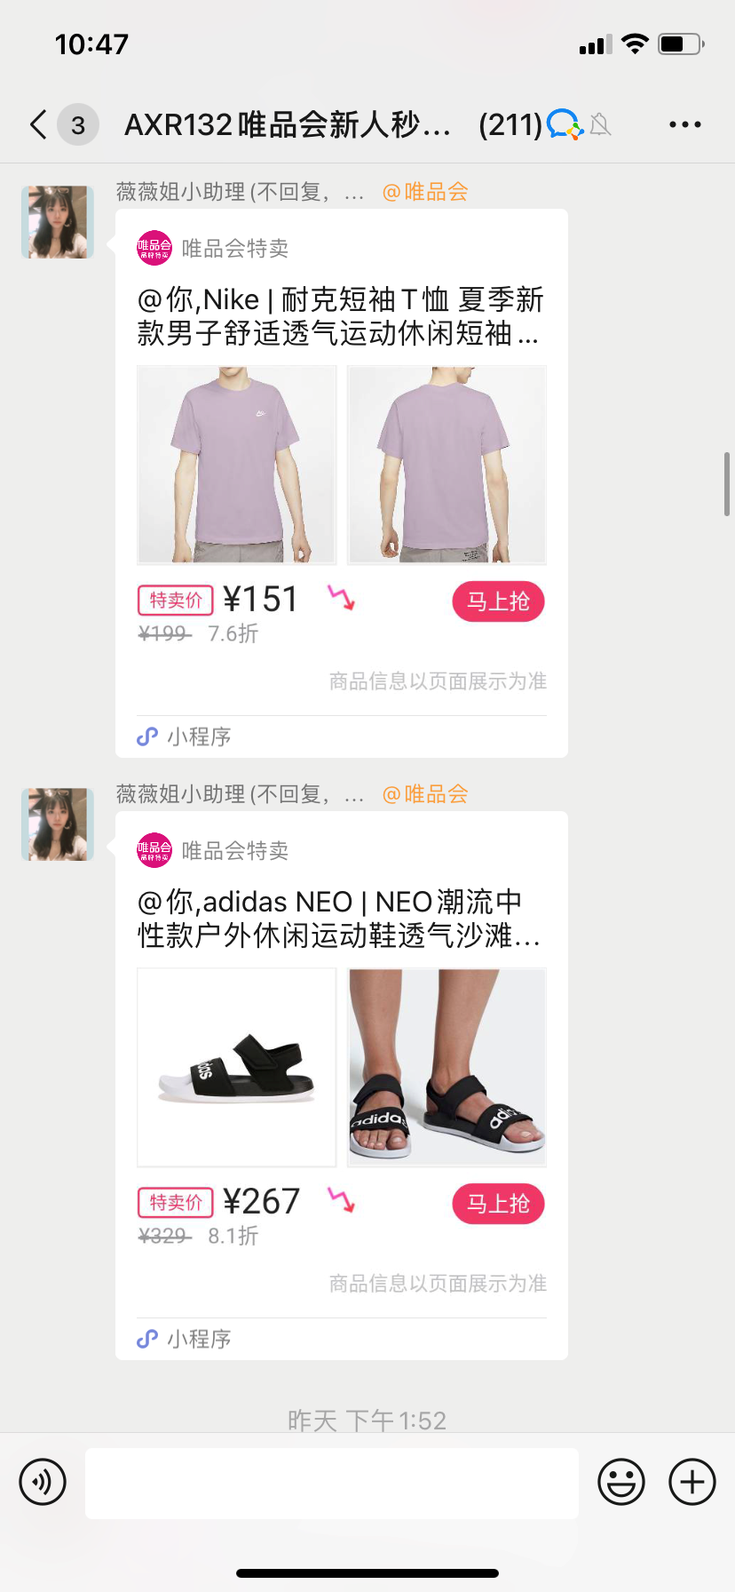
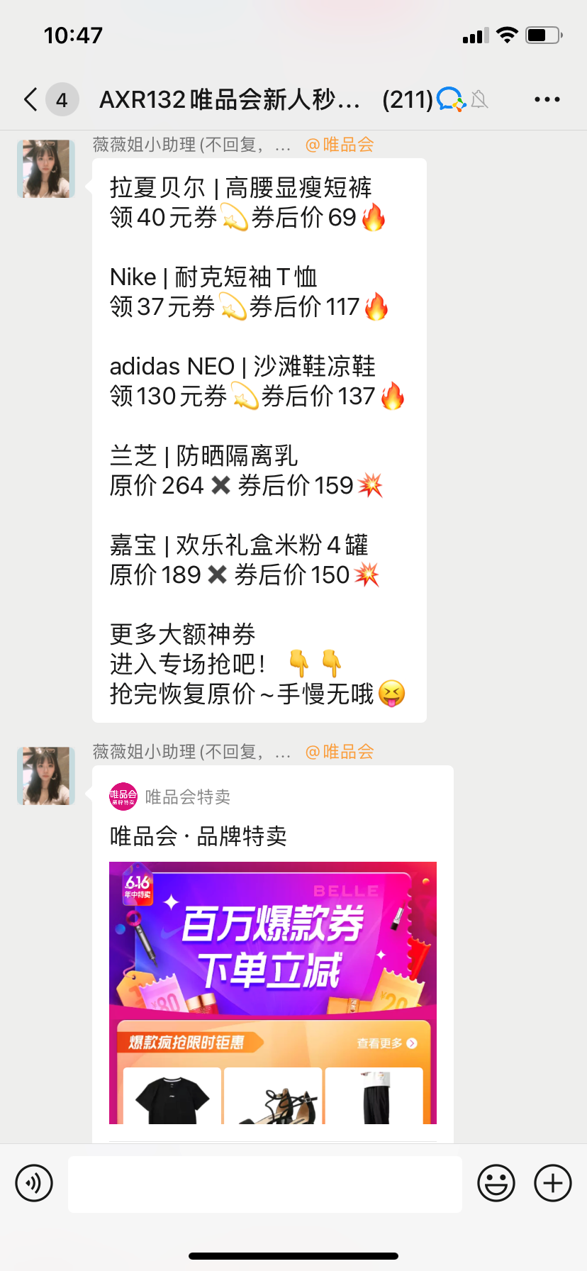
13:44 616年中特卖-单品推荐+爆款专区

Slide 11
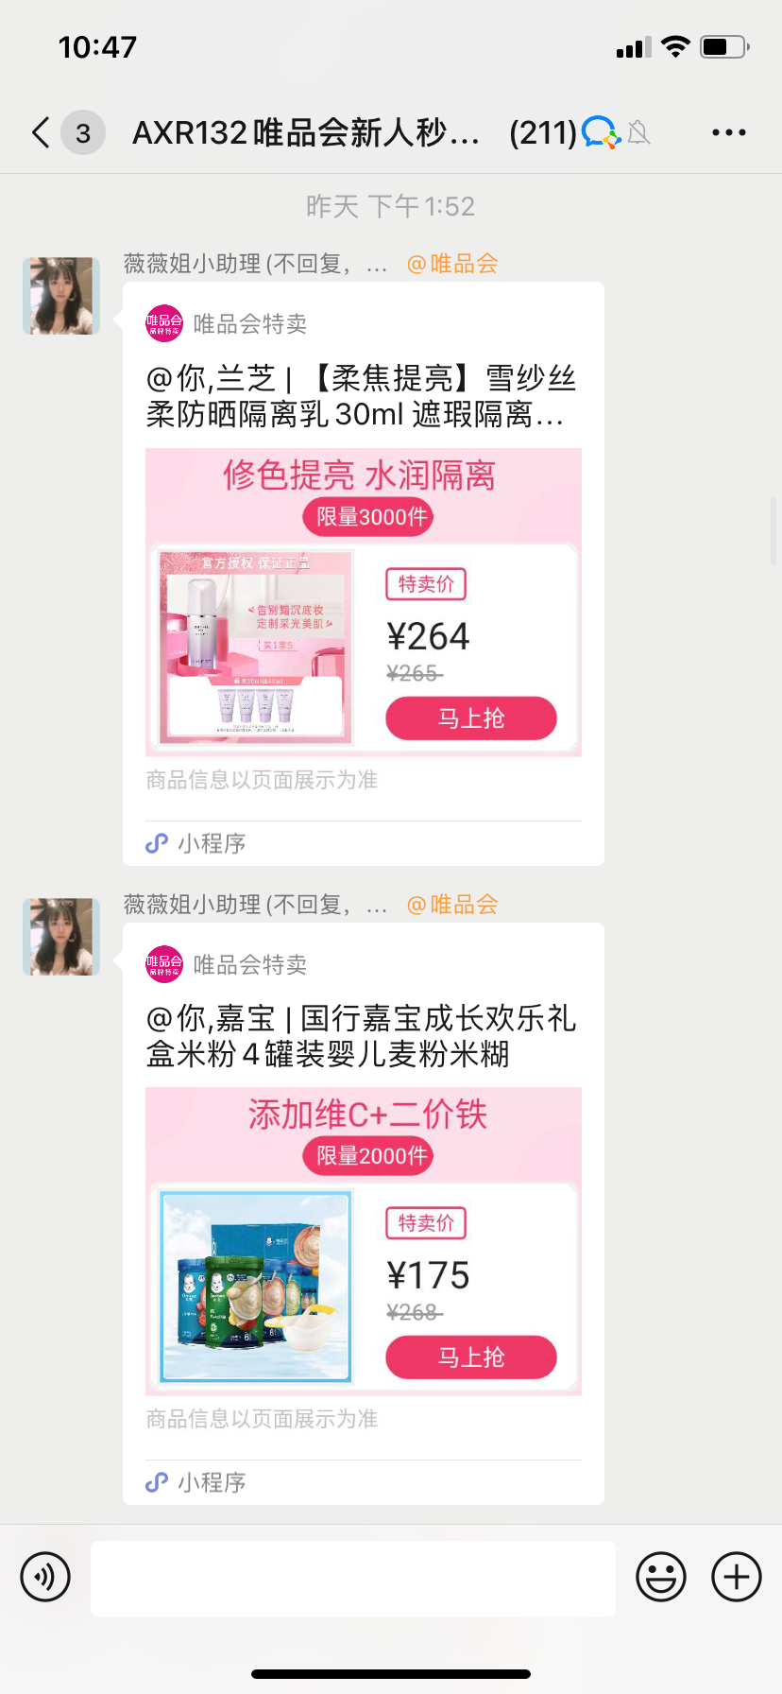
13:52 616特卖---单品推荐
兰芝防晒隔离乳套装-264元
嘉宝米粉4罐装--175元
发小程序链接到单品页

Slide 12
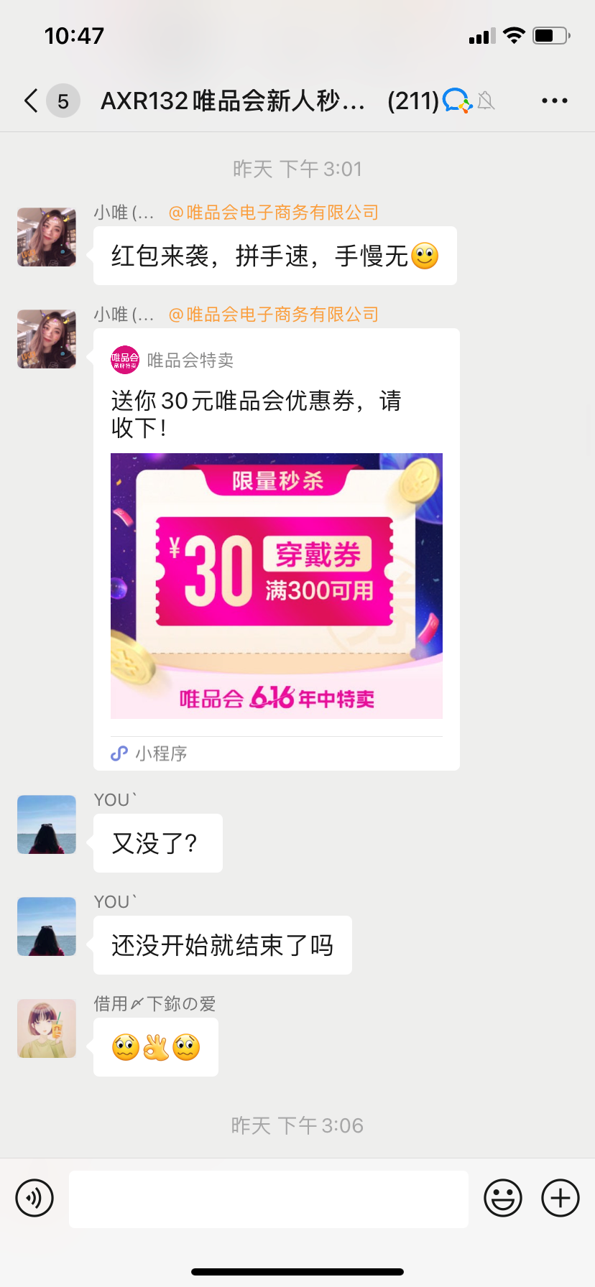
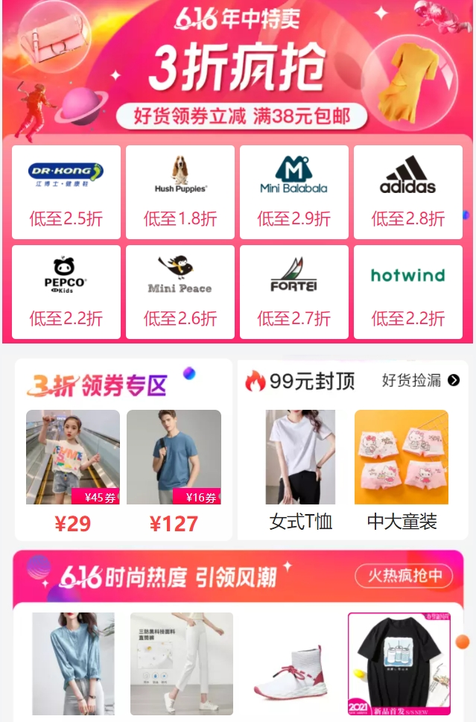
15:01 发红包，300-30优惠券（群价值感/全场活动）

Slide 13
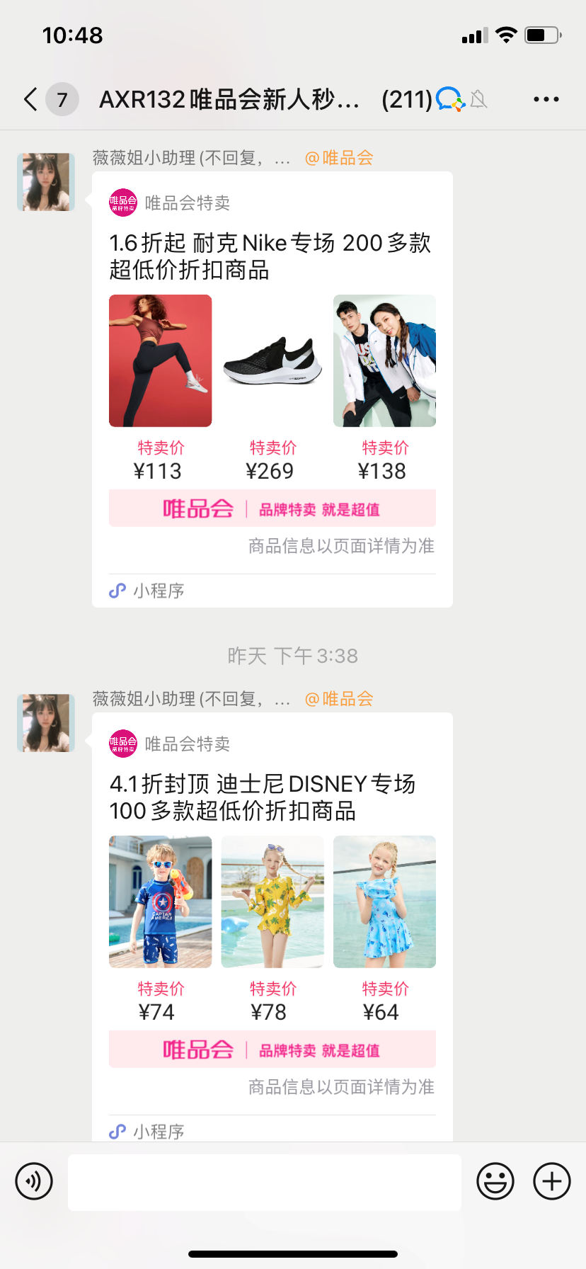
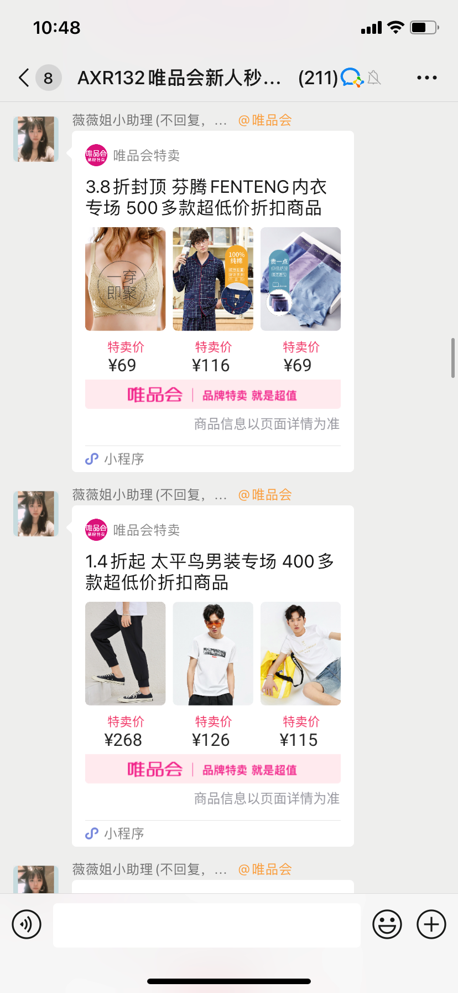
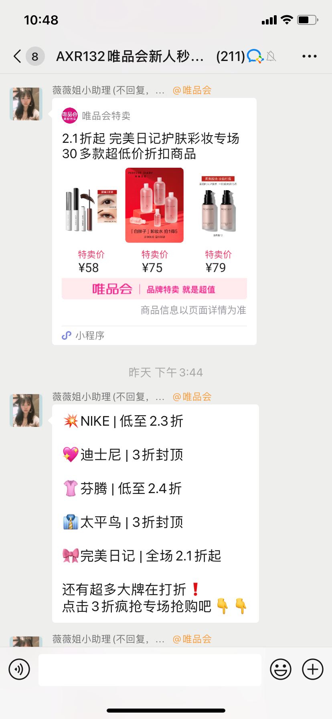
15:33 616特卖开始，推品牌专场
发各品牌小程序链接
NIKE
芬腾
太平鸟
完美日记

Slide 14
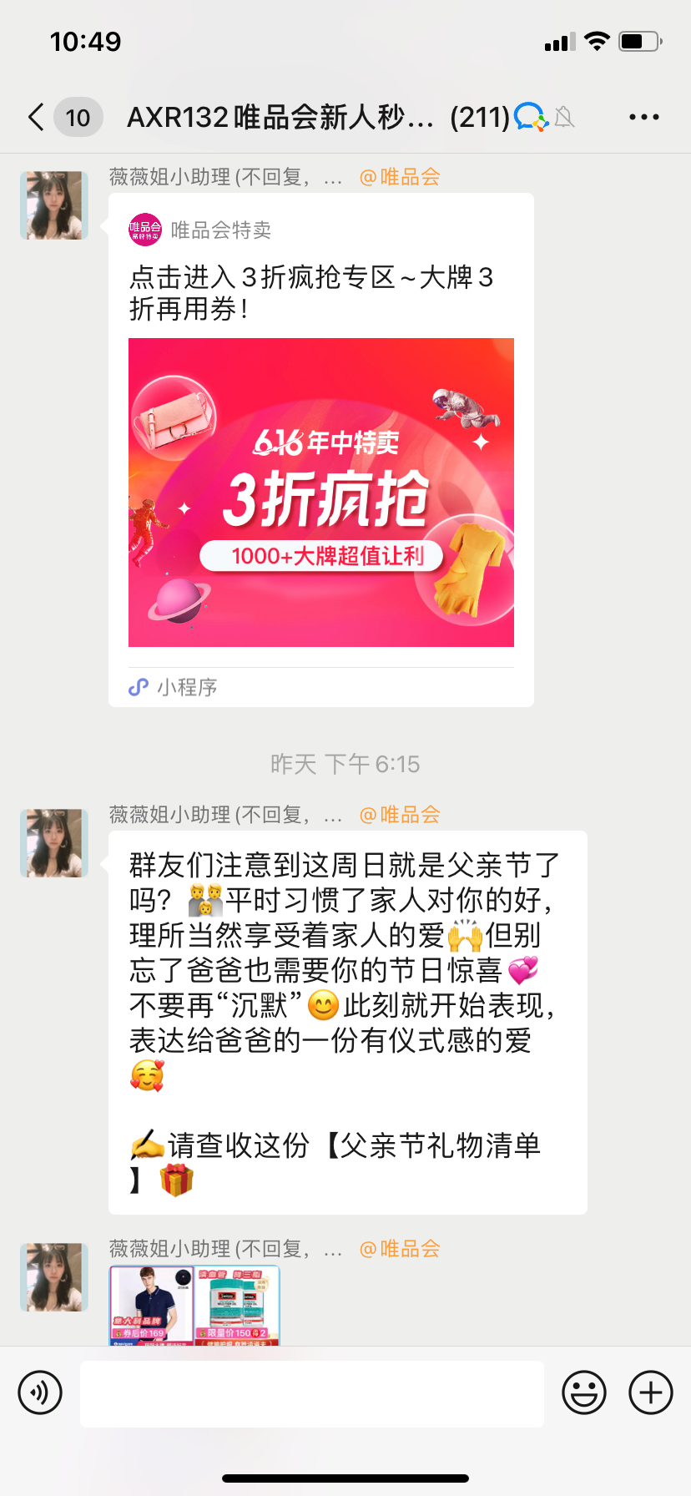
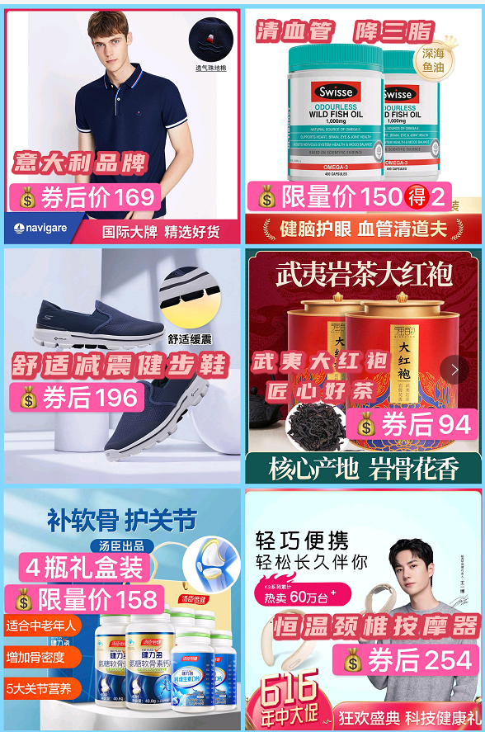
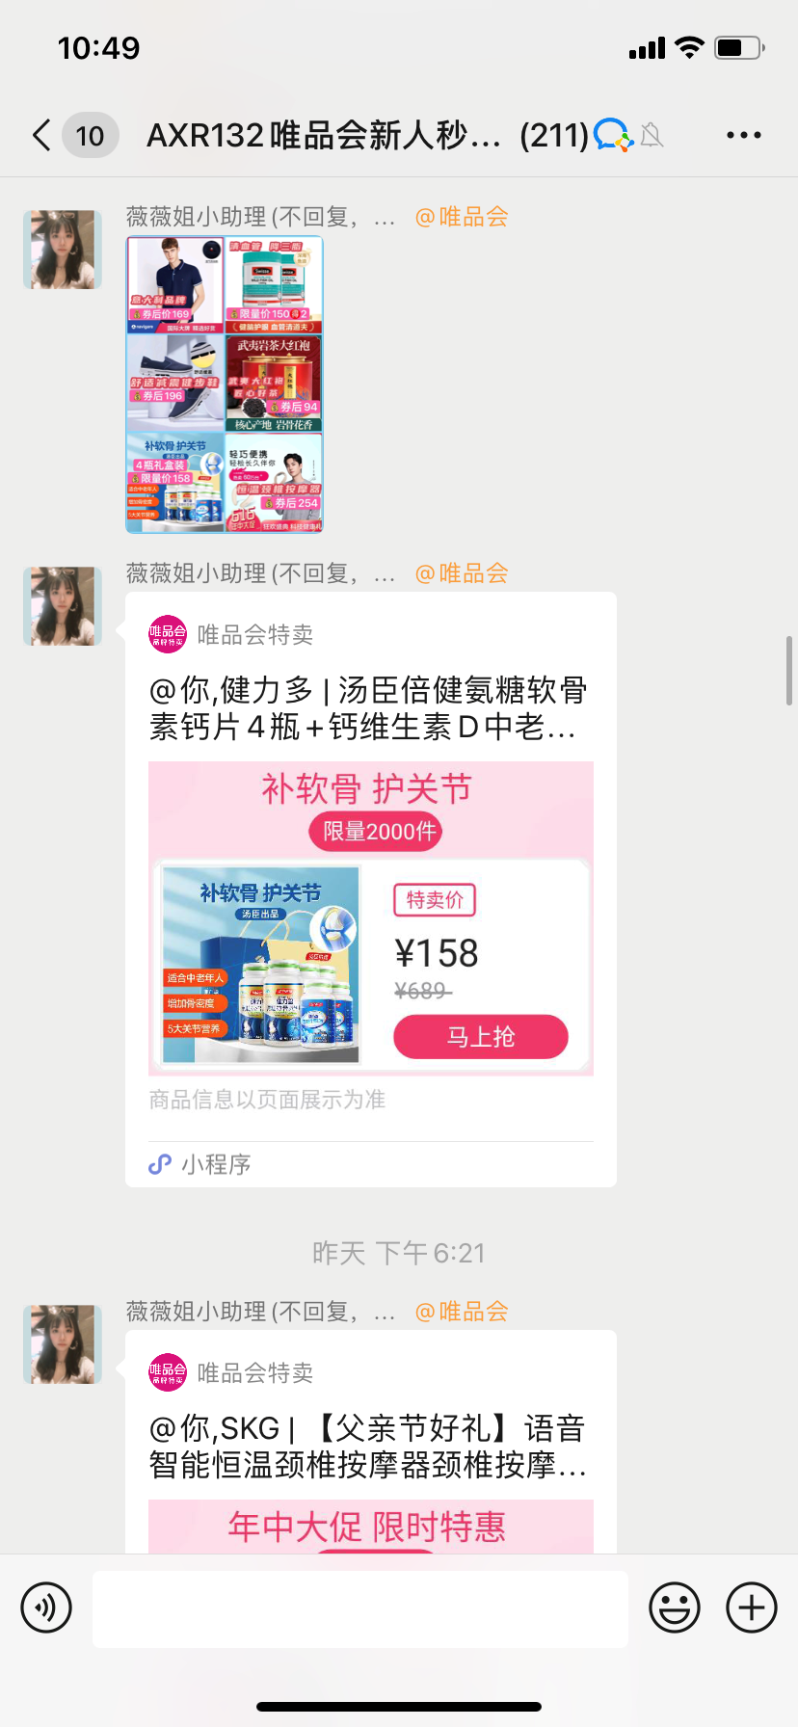
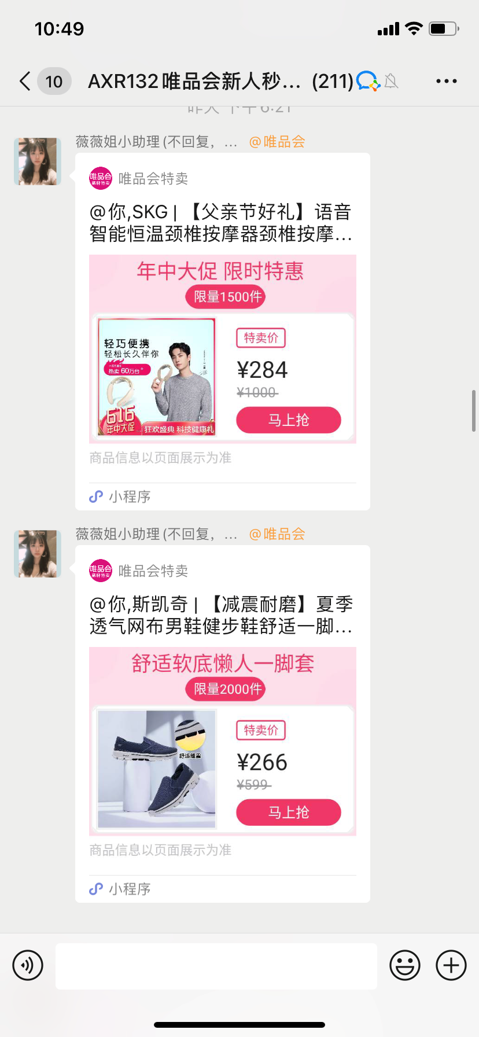
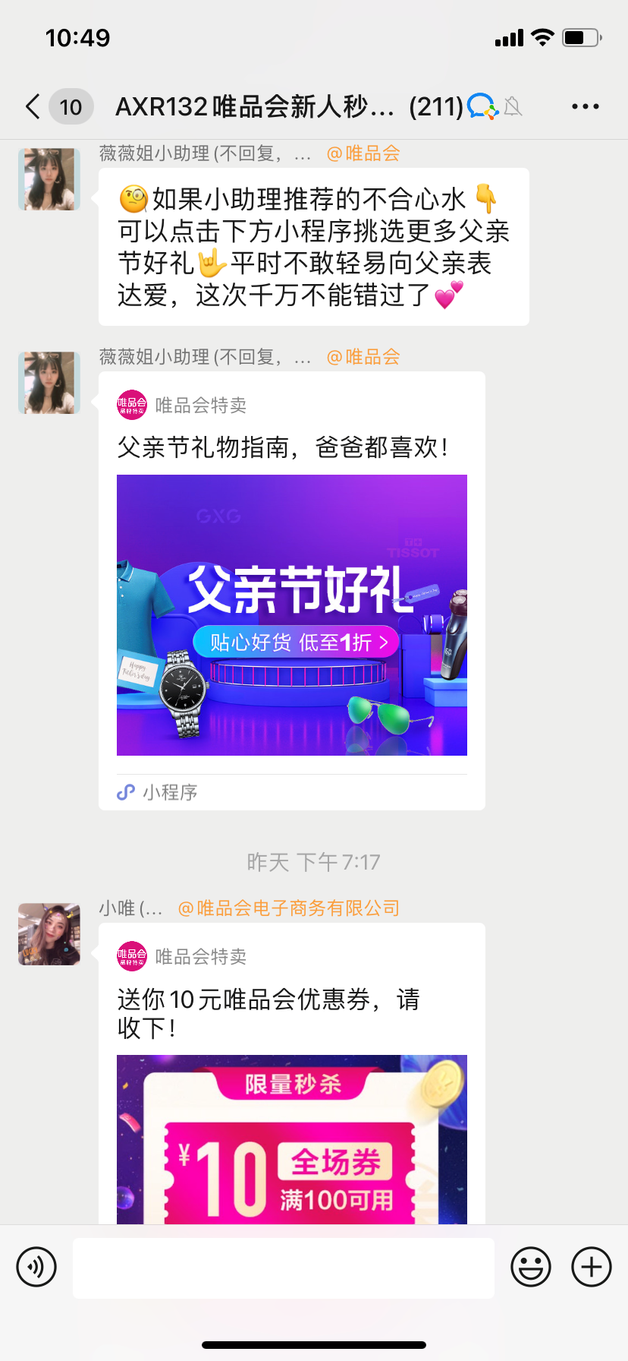
18:15 父亲节话题，推父亲节礼物清单--专场专区活动
汤臣倍健
SKG按摩仪
斯凯奇男鞋
SWISSE鱼油胶囊
NAVIGARE 短袖POLO衫
文案引导更多新品，推荐进入父亲节专场

Slide 15
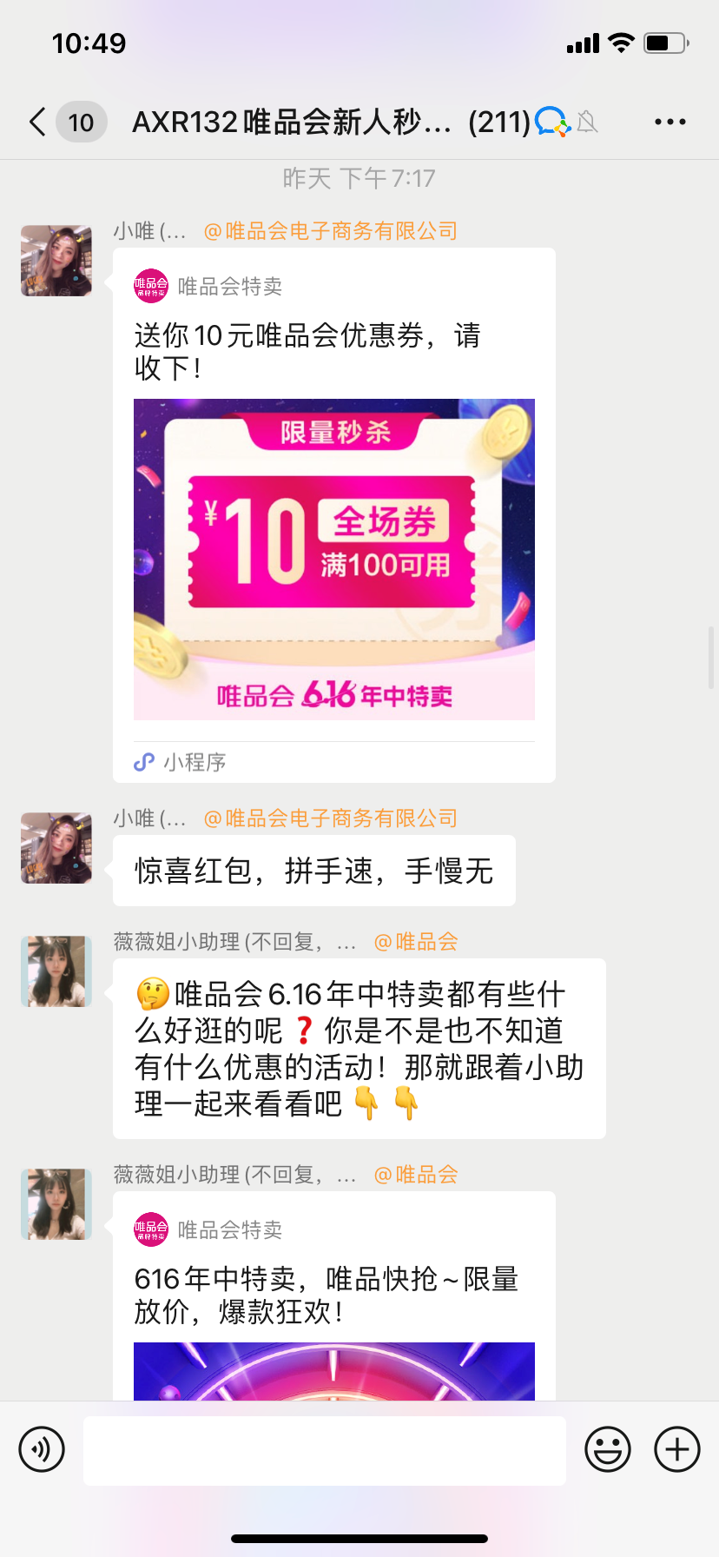
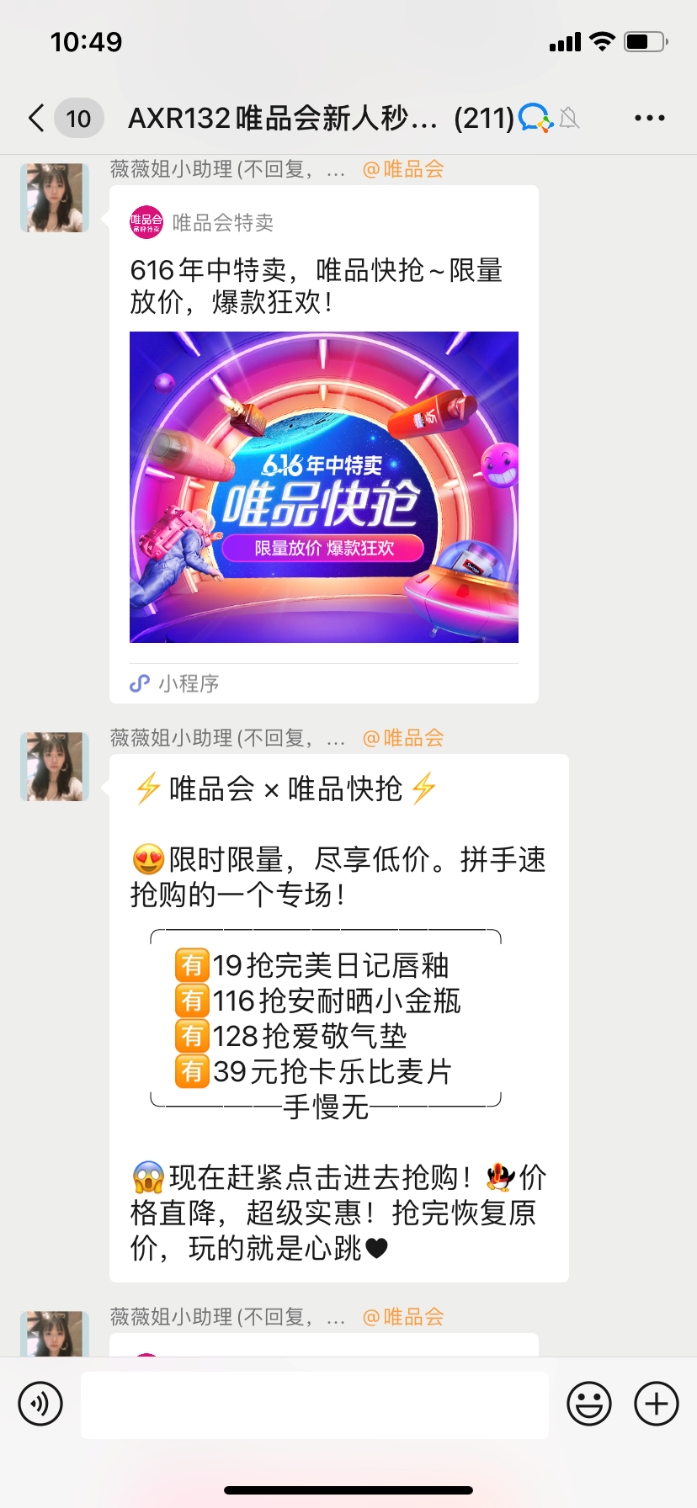
19:17 送10元优惠券，满100减10元 （全场活动/群价值感）
用唯品快抢模块，推极致爆款
19元完美日记唇釉
116安耐晒小金瓶
128元抢爱敬气垫
39元抢卡乐比麦片

Slide 16
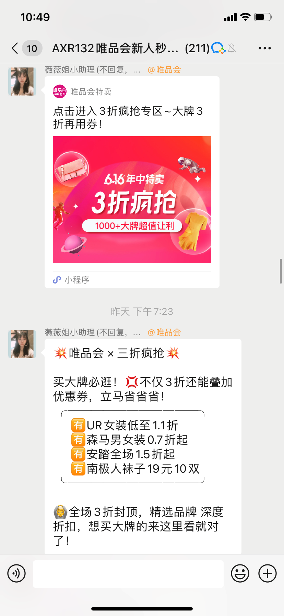
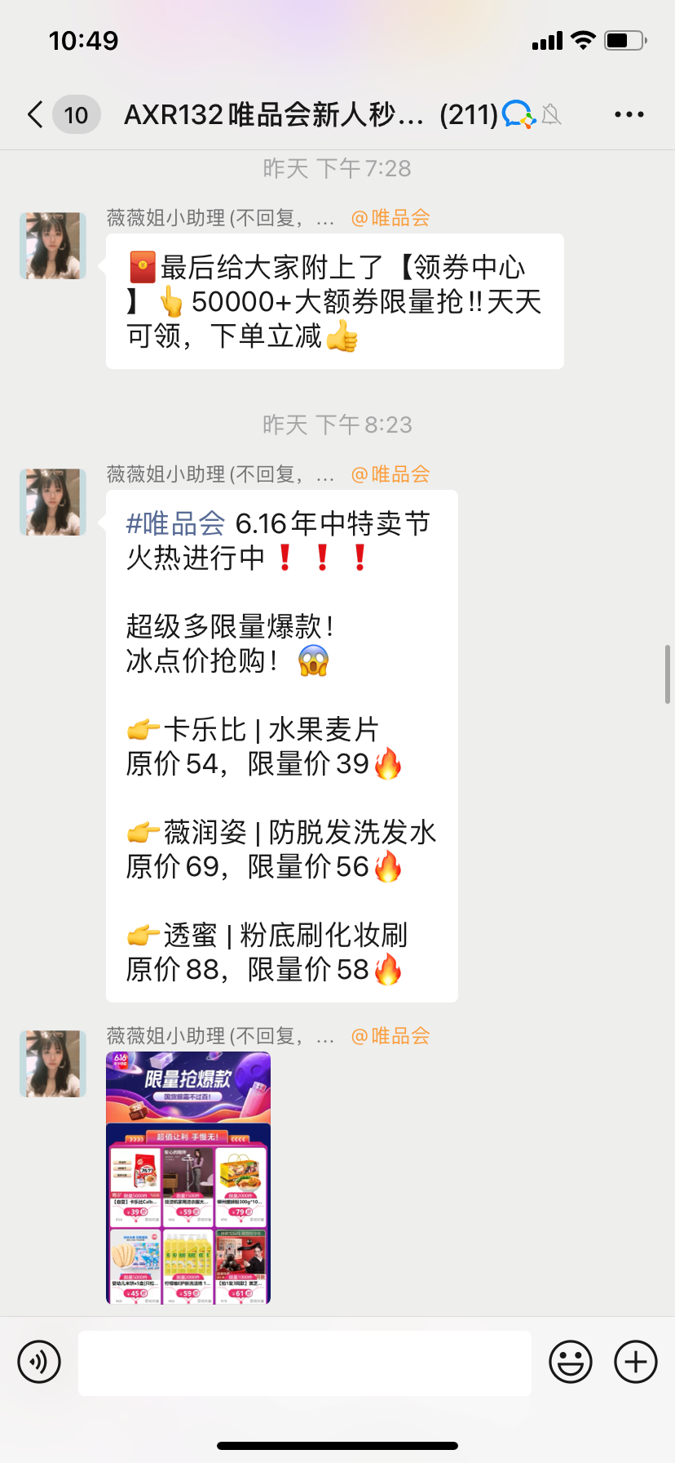
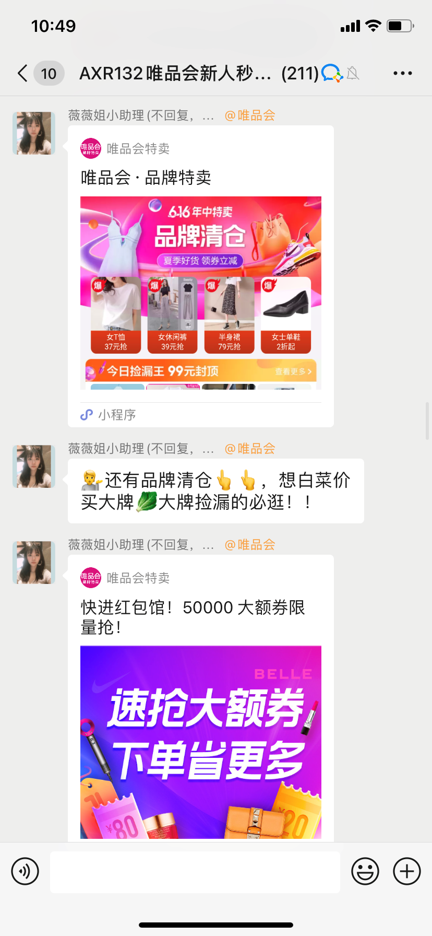
19:23 唯品会3折疯抢 推大牌专场--品牌专场
UR女装
森马男女装
安踏
南极人袜子
发小程序链接，到首页
品牌清仓，白菜价买大牌
推红包馆，5万大额券
发小程序链接，到领券中心

Slide 17
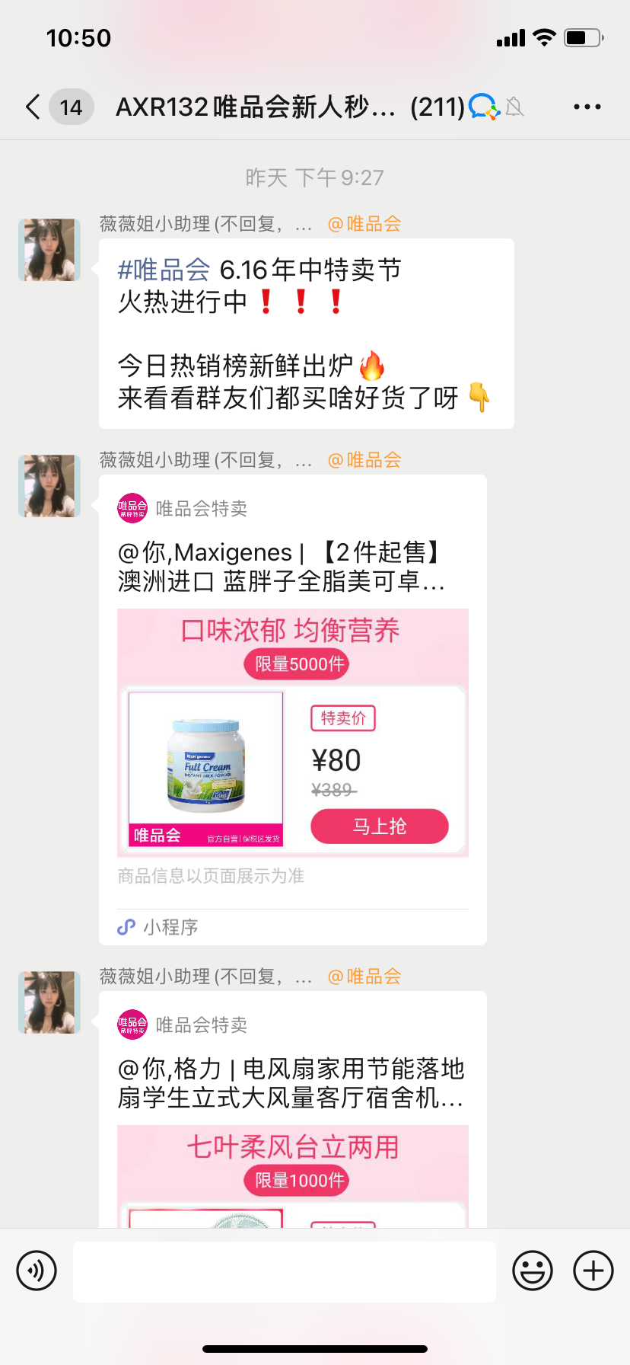
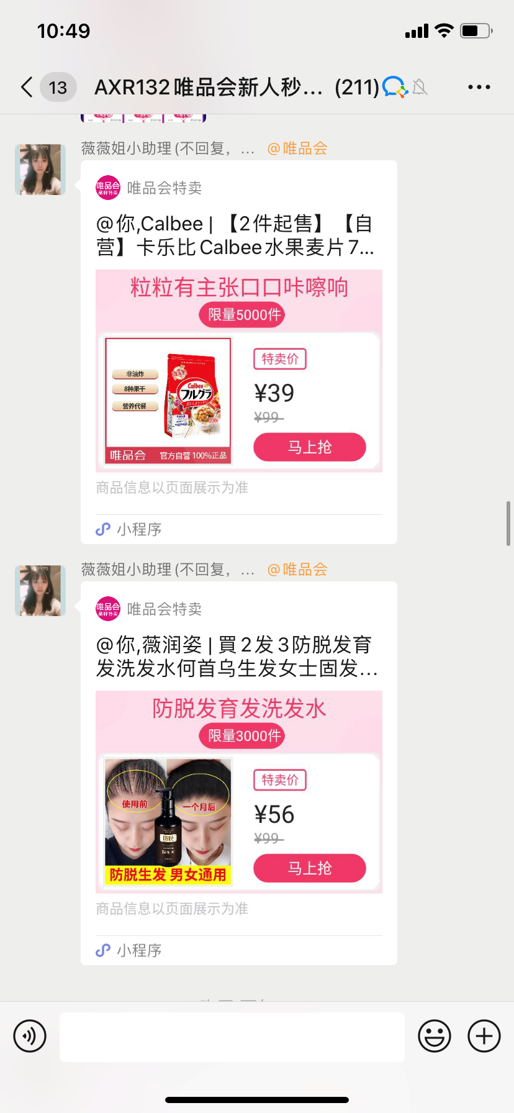
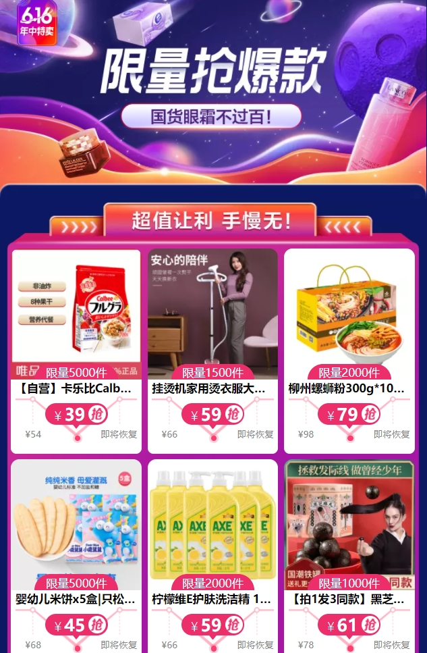
20:23 唯品会616年中特卖--单品推荐
卡乐比水果麦片 39元
挂烫机 59元
螺蛳粉79元
婴幼儿米饼 45
柠檬维E洗洁精 59
黑面芝麻丸子61元

Slide 18
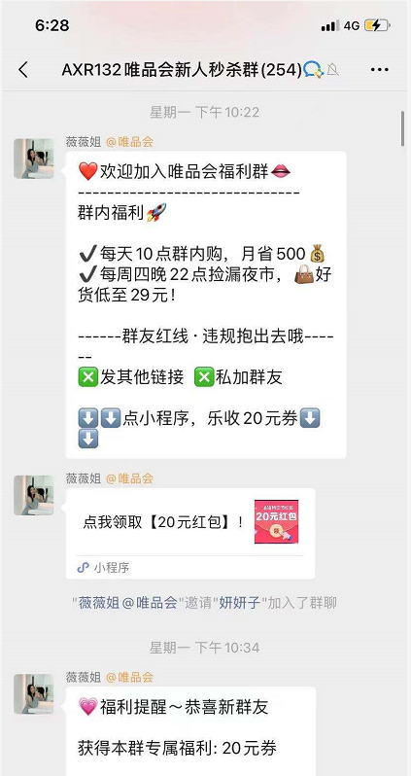
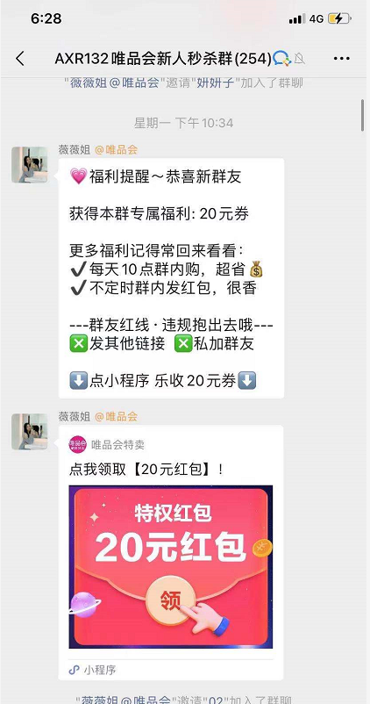
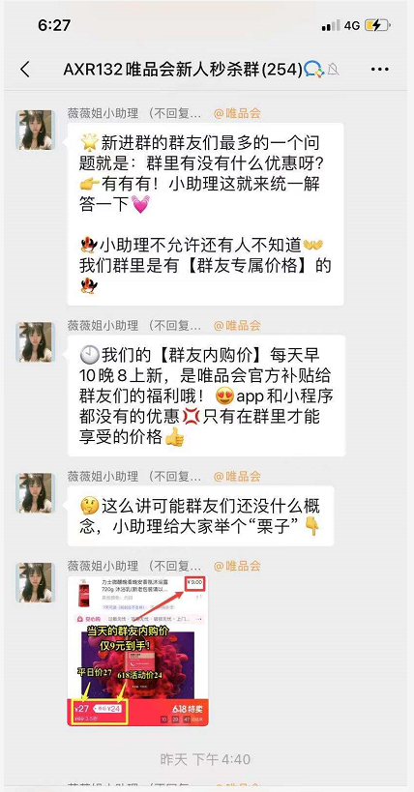
20:29 发群欢迎语，讲群福利（群价值感）
每晚10点群内购，月省500元
每周四晚22点捡漏夜市 好货低至29元
每天抽3次，最高616元红包
点小程序，乐收20元券
群友内购价，专属福利
早10晚8，专题购物
一直到21:15分，重复发送12次 （预计跟发送频次周期设定有关）

Slide 19
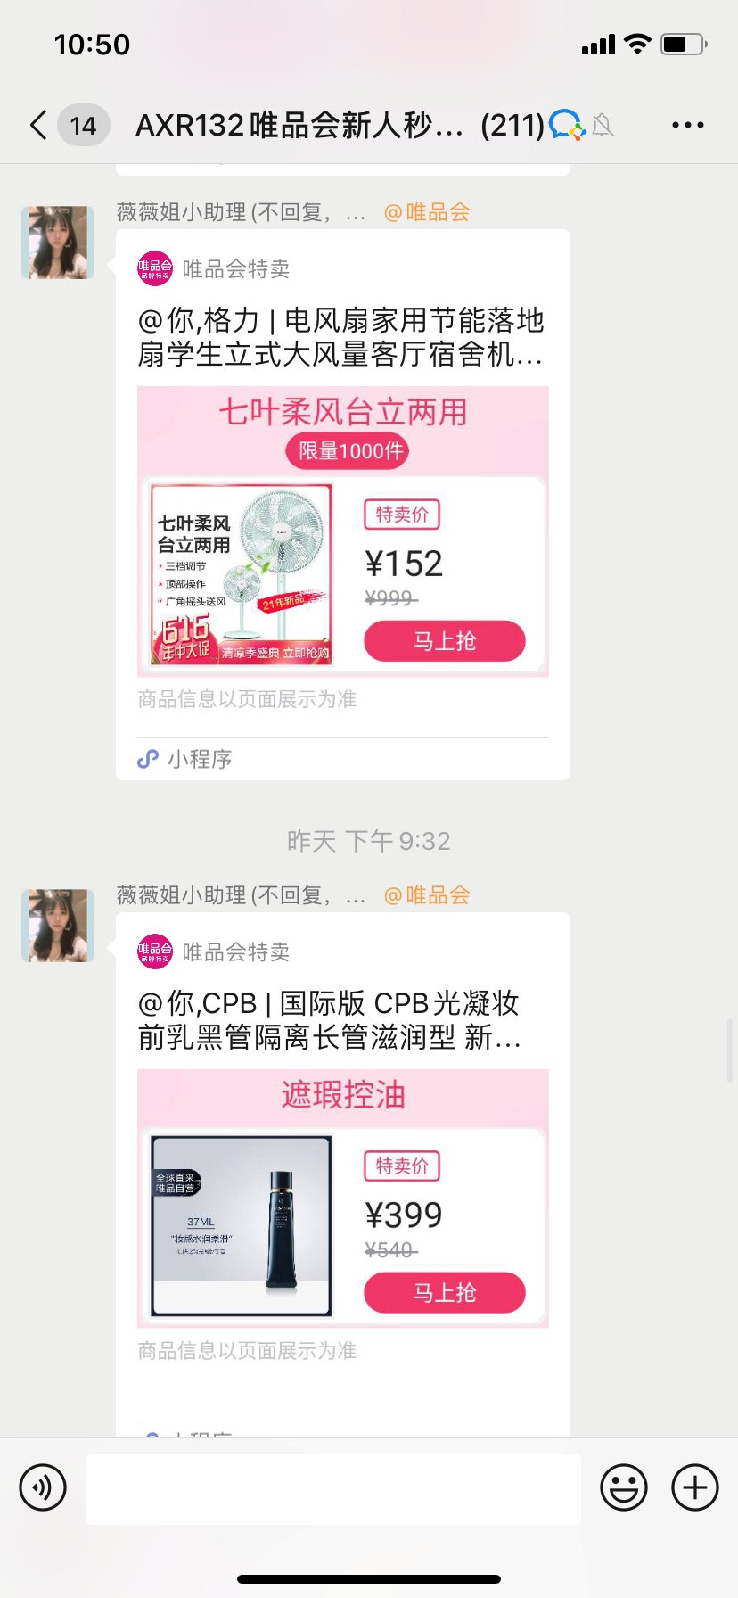
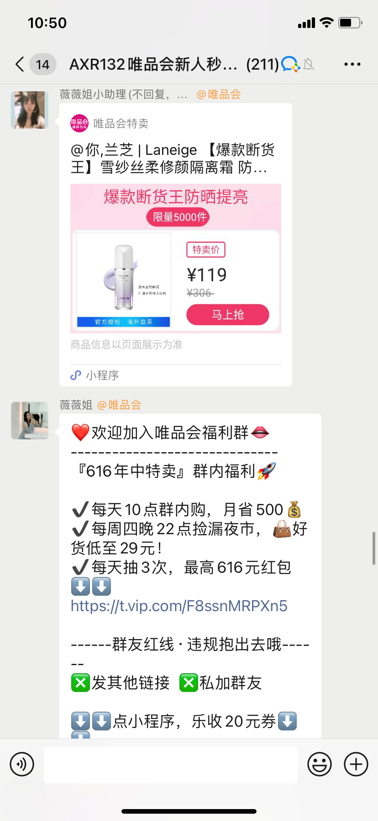
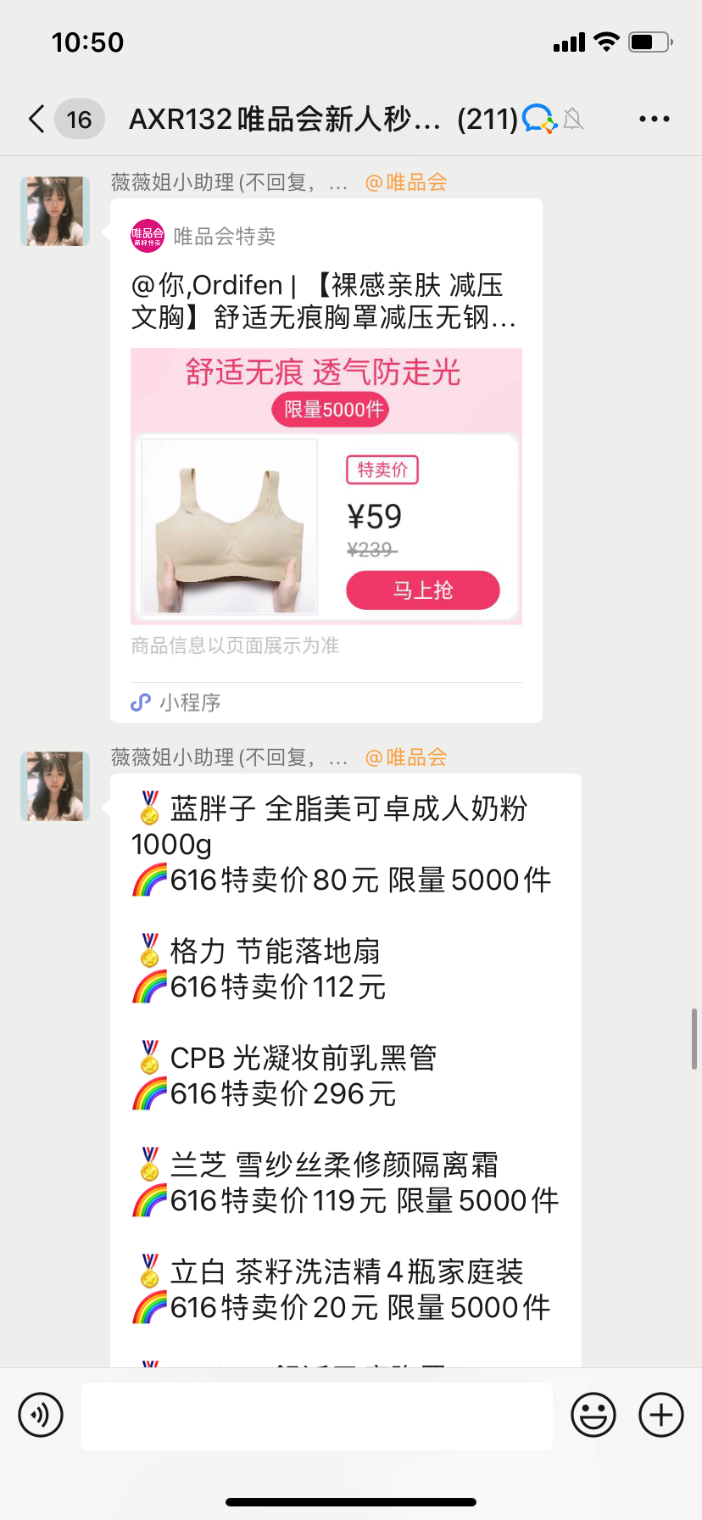
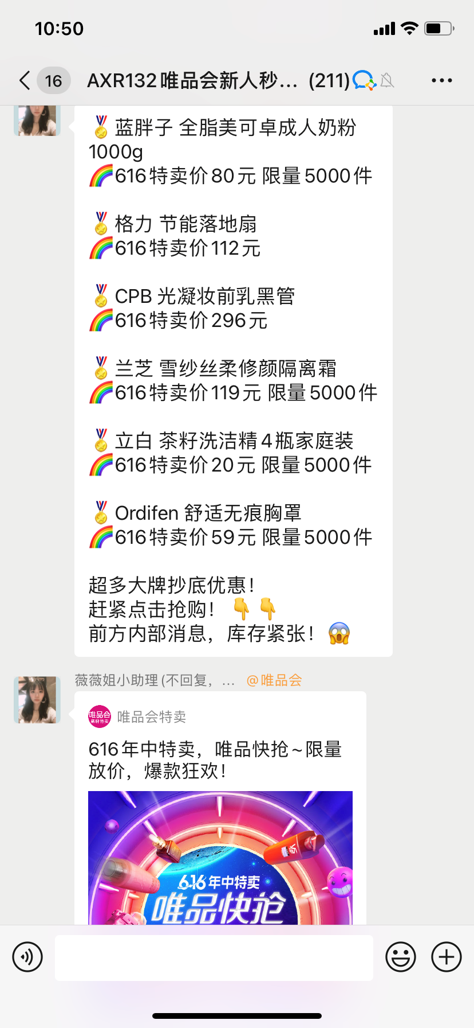
21:27 唯品616年中特卖 热销榜单---单品推荐
发小程序到单品页，再发总结，到小程序的活动专区页
（分-总模式，单品小程序---5款总结---专区活动页小程序）

Slide 20
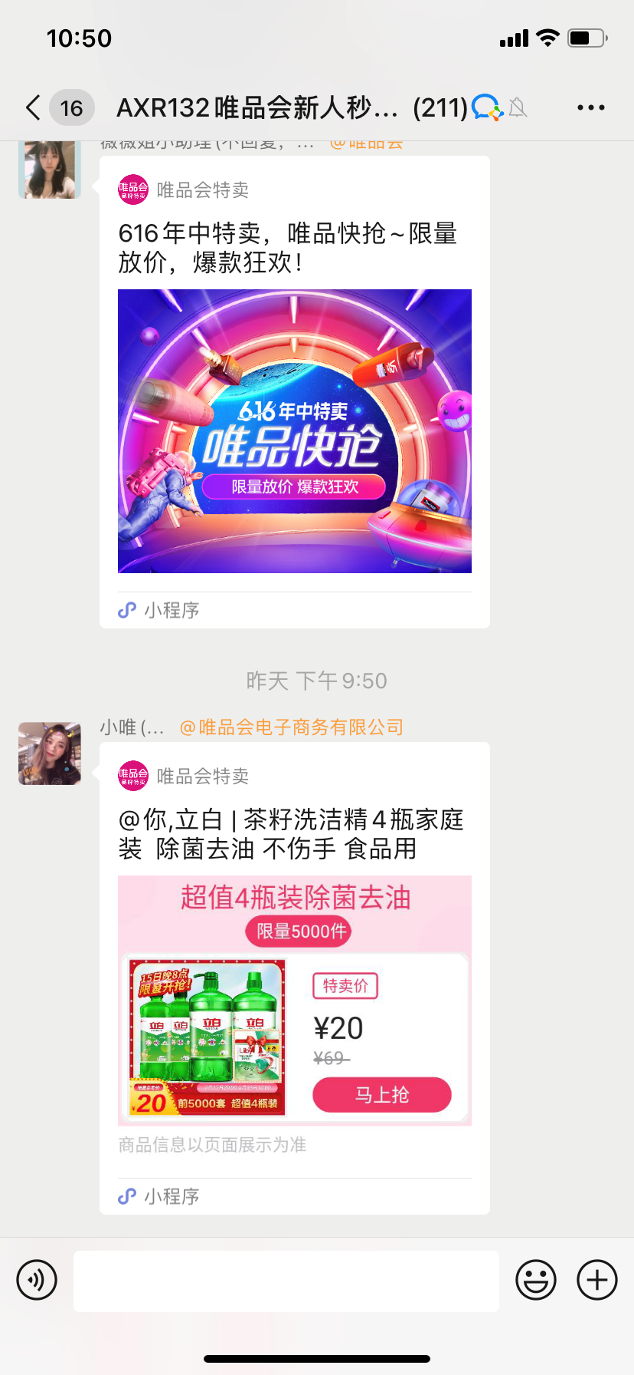
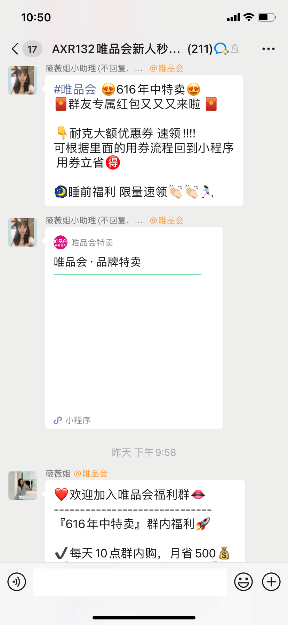
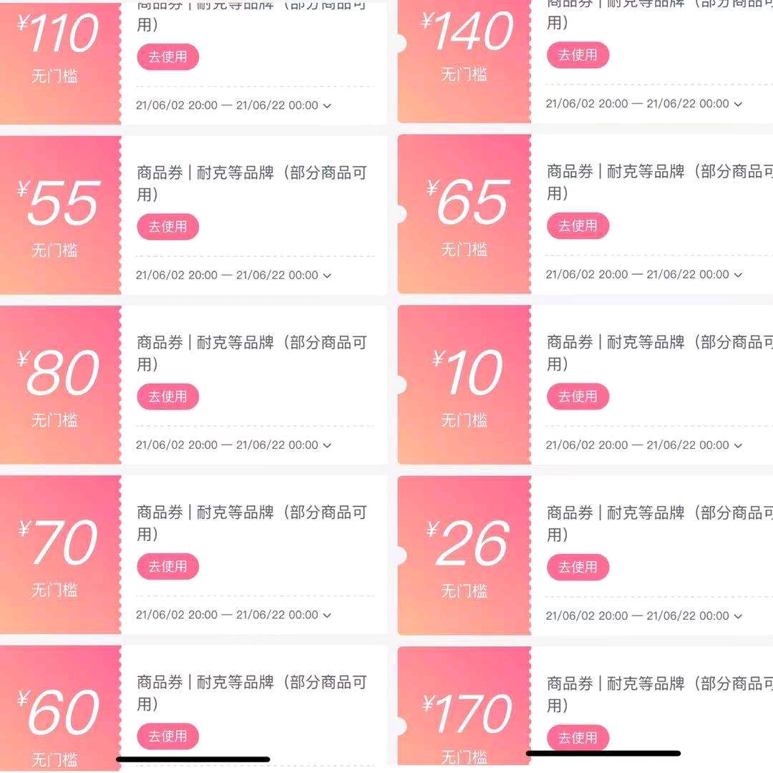
21:50 群专属红包-大牌商品无门槛券（群价值感）
立白茶籽洗洁精 4瓶装20元
2排*5张商品无门槛券
引导小程序

Slide 21
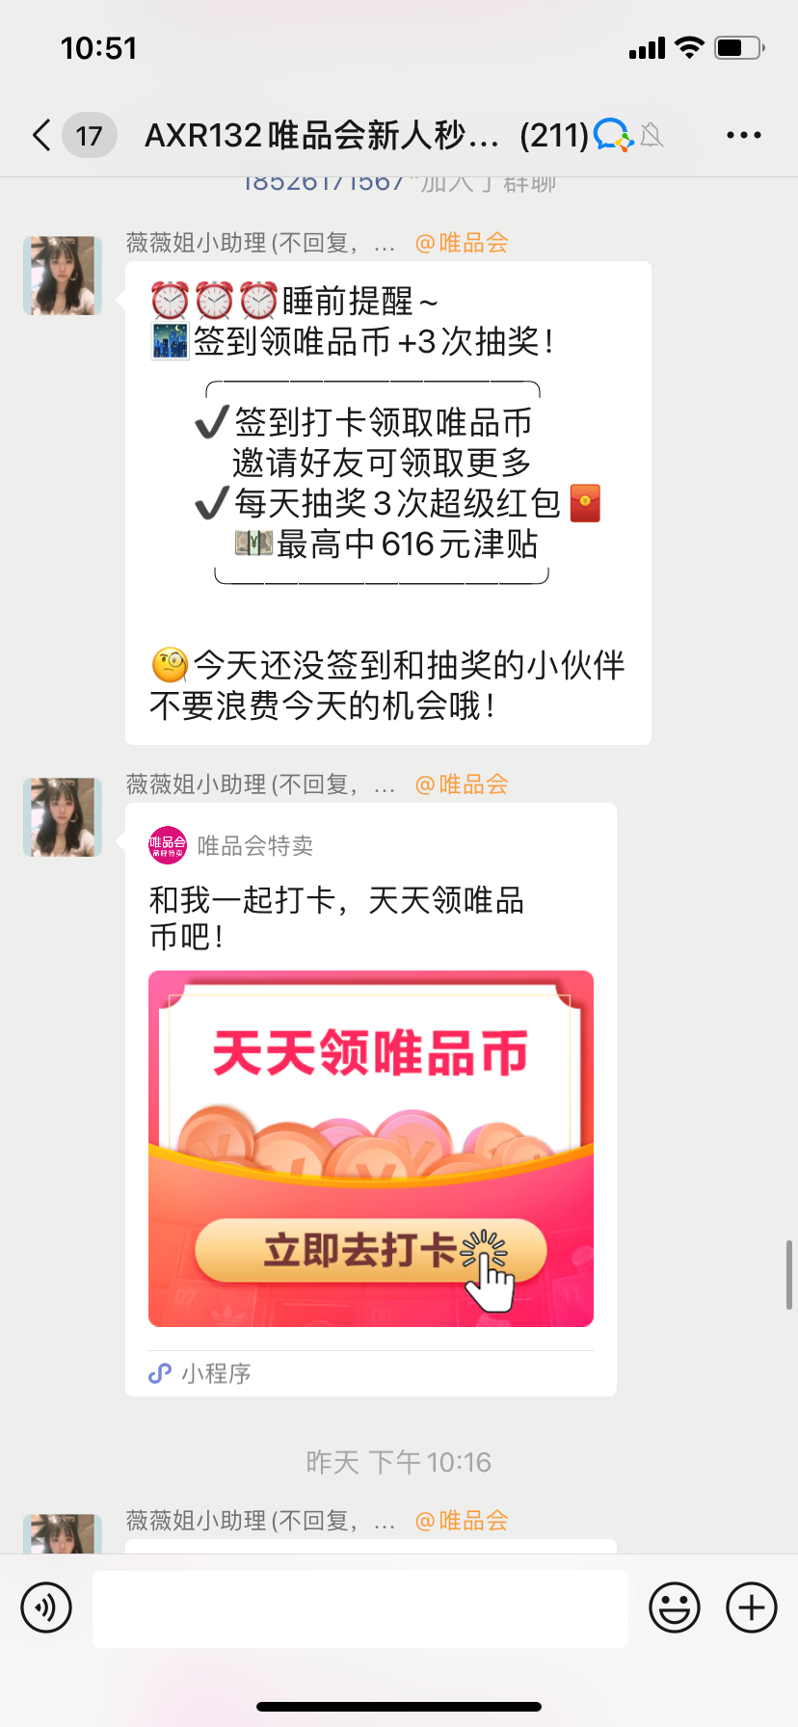
22:16 睡前提醒，签到打卡领唯品币+3次抽奖（群价值感）
发抽奖小程序，
发打卡小程序
领取唯品币和津贴可抵扣现金

Slide 22
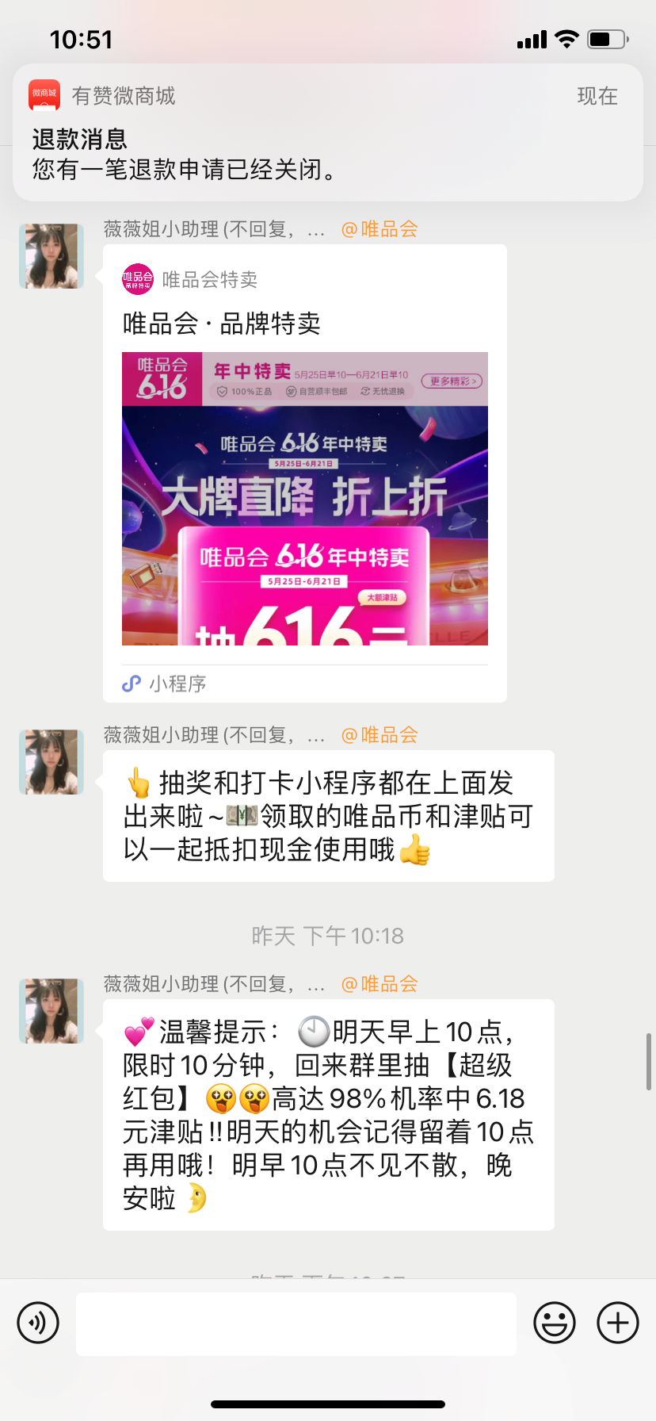
22:18 睡前提醒，明早10点，限时10分钟群里抽超级红包（群价值感）

Slide 23
结论：目的清晰，手段多样， 节点明确
运营目的 | 运营手段 | 出现频 （ 次） | 出现时间节点 | 次数统计
强调群价值感 | 群主以介绍群讲价值 | 1 | 8:45 | 12
 | 打卡领唯品币、唯品币抽奖 | 2 | 8:45、22:16
 | 每天早10点，群内10分钟抽红包（购物金） | 2 | 9:05、22:18
 | 群友内购价，早10晚8 | 3 | 9:05、22:18
 | 抽唯品8元无门槛券，购物金 | 1 | 10:02
 | 300减30优惠券 | 1 | 15:01
 | 100减10优惠券 | 1 | 19:17
 | 进群启动群欢迎语（10点内购、捡漏夜市，抽3 红包、乐收20元券） | 超过20次 | 20-21点共15
 | 群专属红包，大牌商品无门槛券 | 1 | 21:50
引导专场专区 | 群友内购价-爆款专区 | 3 | 9:05、22:18 | 7
 | 员工内购清单 | 1 | 10:08
 | 父亲节专场 | 1 | 18:15
 | 3折疯抢 大牌专场 | 1 | 19:23
 | 神券专区 | 1 | 13:54
卖爆款单品 | 超值单品/爆款 | 3 | 13:44、13:55、20:23 | 6
 | 热销榜单单品推荐 | 1 | 21:27
 | 唯品快抢 | 1 | 19:17
 | 群专属红包，大牌商品无门槛券 | 1 | 21:50
全场活动 | 抽唯品8元无门槛券，购物金 | 1 | 10:02 | 3
 | 300减30优惠券 | 1 | 15:01
 | 100减10优惠券 | 1 | 19:17
引导品牌专场 | 品牌专场 | 1 | 15:33 | 2
 | 品牌清仓 | 1 | 19:17

Slide 24
表现手法多样：促销的名义够多
表达优惠出现的词 | 表现形式
特卖价 | 下折线箭头
官方让利 | 配唯品卡通人物，受持“福利”红包
群友专享
内购价 | 原价划线
内购清单 | 内部邮件截图/内部员工专享
秒杀
超级红包
神券
百万爆款券
红包
冰点价 | 蓝色冰块
99元封顶 | 火的图案
3折领券专区
X折起
X折封顶
低至XX折
立省XXX元
唯品快抢
爆款冰点价
限时限量抢爆款
夜市/捡漏
月省
乐收

Slide 25
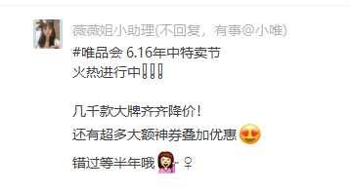
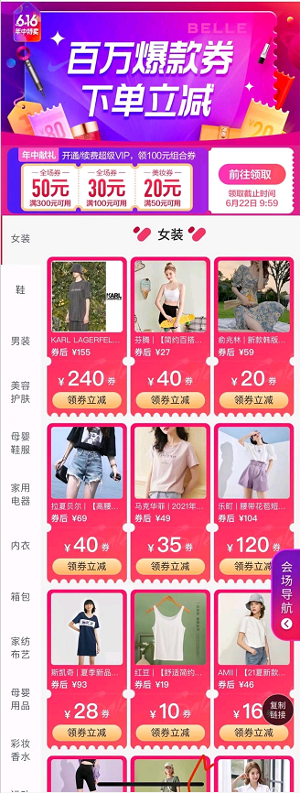
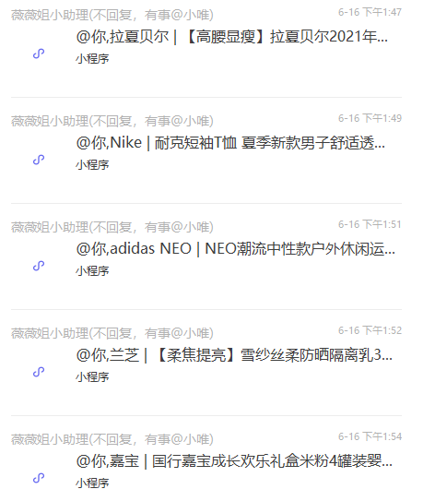
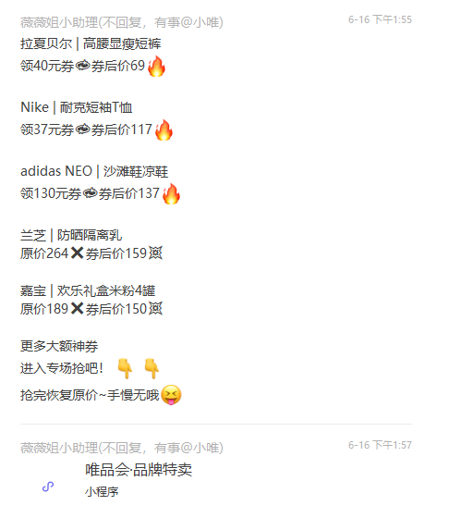
总分总手法：专区总优惠+专区海报图+专区优惠品举例+单品小结+专区小程序

Slide 26
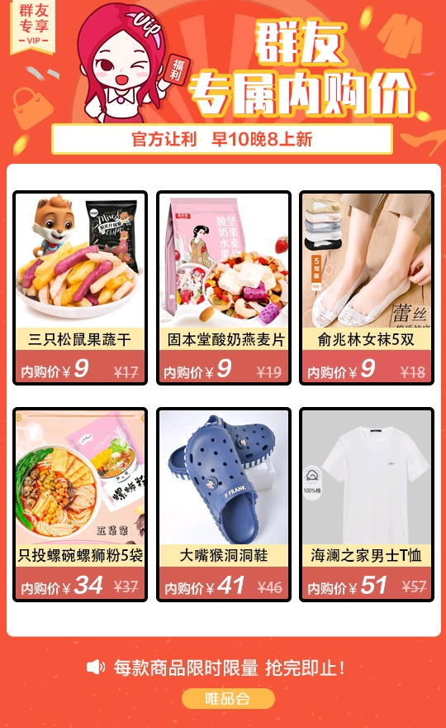
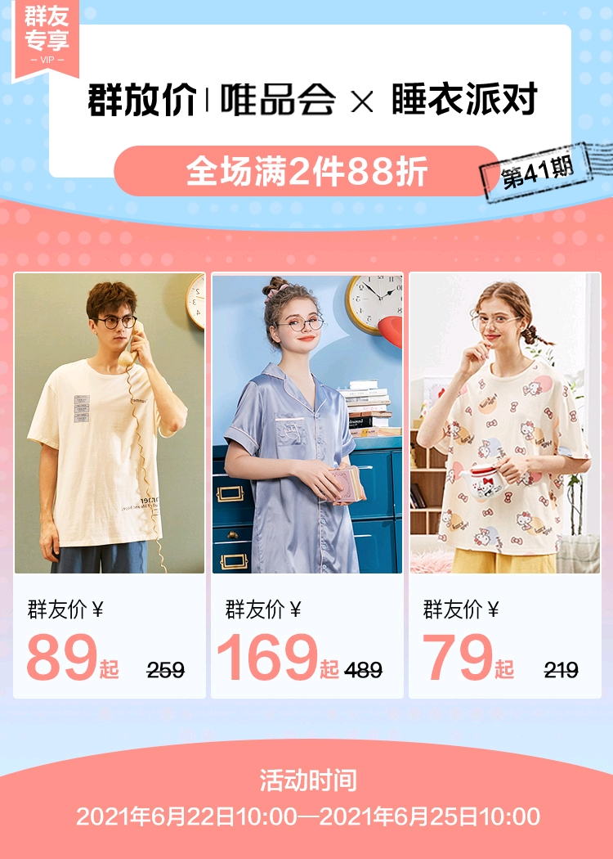
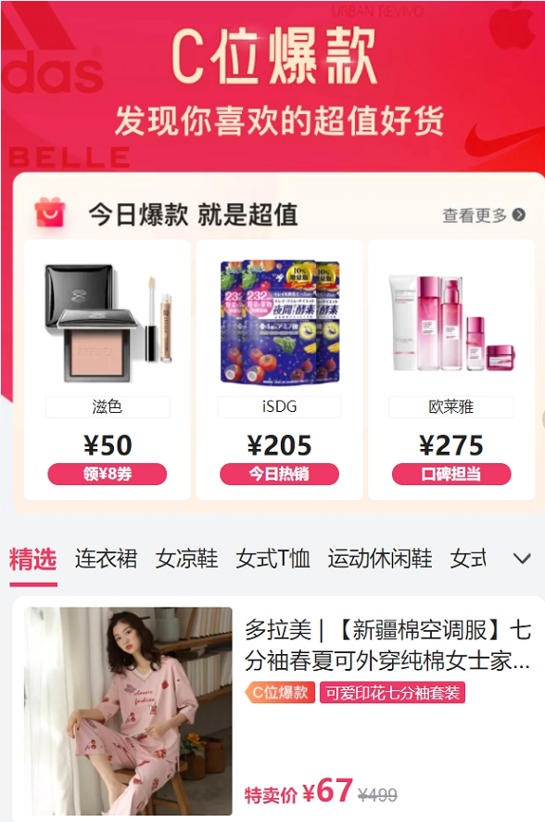
特别注重信息的传达效率：一图多品

Slide 27
特别注重信息的传达效率：对价格对比的表达

Slide 28
特别注重信息的传达效率：一图多个卖点

Slide 29
特别注重信息的传达效率：多个信息+综合小专场的设计

Slide 30
亮点可以用的信息
人群分层运营目标清晰 新人群，多种方式传达群福利，传递价值感，提高转化率和留存率。
社群运营和平台运营的完美结合闭环
商场模式，活动多+品类多+品牌多+单品多，平台调性是“大牌正品 3折特卖”，所以提高转化率的最有效方法是通过导入到能体现折扣活动+内容多的地方（活动/专区专场）。而社群运营中，也会发现所有动作，目标和手段不一样，但最终都回归到活动集合页/专区页才能实现，最大化提供多个单品给消费者选择，提高转化率。
内容闭环，回归首页/活动页/专题页 发福利，怎么花，引导到活动页/首页
推单品，小总结，推到单品活动集合页
推专场，提示更多款，推到专场活动集合页
推品牌，爆款后提醒更多款，推到品牌活动集合页
节奏把握准确：黄金时间做销售，闲暇时间做群价值
8-9点：搞宣讲，发福利，
10-19点：主力轰炸活动，
20-21点：开启群公告cue新人
21-22点： 发福利+群价值

Slide 31
其他思考
1、不同人群（新人、女神、男神、小仙女、常规）的选品逻辑--后续观察，继续跟进；
2、快鱼其实没有那么多品牌，专区，也没有那么多品，是否真的完全适合唯品模式？
3、当福利不多的时候，如何更好的传递群价值感？
4、快鱼有无更好的参考对象？

Slide 32
其他思考：我们公司最擅长、最不擅长的人群是什么？

Slide 33
以上有哪些品牌属于都市银发族/小镇中老年？
以上有哪些品牌属于小镇青年？
以上有哪些品牌属于都市蓝领组？
当我们遇到一个全新的人群时，怎样的输出才能倒逼我们融入人群？

Slide 34
点燃
品牌私域运营中心
最专业的品牌私域运营服务商
帮你管理最有价值的用户资产
Wei Zi Jun
+86 139 0227 0098
WeChat
510970969@qq.com

